Slide 1
医療の中でＶＲを活かす
情報・経営システム工学課程 １年
17103791 佐藤花純

Slide 2

背 景
現場への導入が
進んでいない
リアリティが低い
シナリオ不足
インストラクター不足
医療訓練・術前計画におけるＶＲ技術利用の現状と課題
http://journal.vrsj.org/15-1/s19-22.pdf

Slide 3
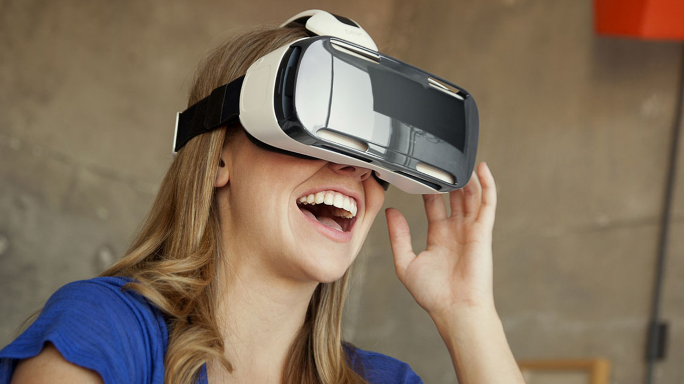
ＶＲとは・・・？
Virtual Realityの略
仮想現実。現実そのものを人工的に作り出す技術。
ヘッドマウントディスプレイの装着が必要。
360度3D世界に入り込むことができる。
性能が高いほど、自分の生きている世界は現実世界か、
仮想世界かわからなくなる。

Slide 4
リアリティが低い理由・・・
ＶＲ
視覚
聴覚
触覚

Slide 5

触覚の機能を導入する
筋肉をハックすることでＶＲ空間で物体の重さを再現する！！
極小のウェアラブルデヴァイスでユーザーの指や手などの筋肉に微量の電気ショックを送ることでＶＲ空間でも触感の再現を誘発するもの。
手術シミュレーションにおいても臓器の触感が再現できる！！
リアリティの向上
http://rikediary.com/university/research/vr/

Slide 6
さらに
ＣＴやＭＲＩでスキャンしたレントゲン画像を３Ｄデータに変換
患者自身のデータを用いて
シミュレーションができる！
https://www.technologyreview.jp/s/22949/virtual-reality-will-change-how-doctors-perform-surgery-within-a-few-years/

Slide 7

全てできるようになると・・・
安全性の向上
患者にあった
手術プラン考案
医師の技術向上
研修医の
スキルアップ

Slide 8
患者自身のデータを用いて手術のシミュレーションができるようにする！！
先行研究を調べ、
どこまで実現されているのか明確に！
医療の現場で何が必要か勉強！
最終目標として・・・
ＶＲに触覚の機能も加えてよりリアルな
手術シミュレーションができるようにする！
ＶＲを扱うための
プログラミング
勉強！

